Slide 1
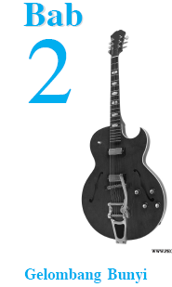
Kemampuan dasar yang akan Anda miliki setelah mempelajari bab ini adalah sebagai berikut.
Dapat mendeskripsikan gejala dan ciri-ciri gelombang bunyi
Dapat menerapkan konsep dan prinsip gelombang bunyi dalam teknologi
Ciri-ciri Gelombang Bunyi
Gejala-gejala Gelombang Bunyi
Gelombang Stasioner pada Alat Penghasil Bunyi
Taraf Intensitas dan Aplikasi Bunyi

Slide 2
Ciri-ciri Gelombang Bunyi
Apa Penyebab Timbulnya Bunyi ?
Jika berteriak sambil memegang tenggorokan, maka tenggorokan Anda bergetar.
Ketika senar Anda petik, senar bergetar dan Anda mendengar bunyi.

Slide 3
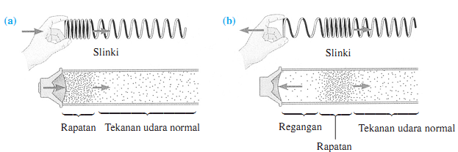
Gelombang Bunyi adalah Gelombang Longitudinal

Slide 4
Dapatkah Bunyi Merambat melalui Vakum ?
Bunyi tidak merambat melalui vakum. Bukti nyata adalah para astronot di bulan tidak dapat saling bicara secara langsung walaupun jarak mereka sangat dekat. Untuk berkomunikasi, mereka menggunakan alat komunikasi melalui gelombang radio

Slide 5
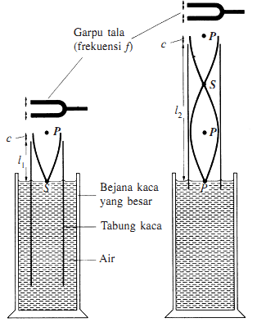
Mengukur Cepat Rambat Bunyi
s
Cepat rambat bunyi v =
t
Cepat Rambat Bunyi di Udara
gb 2.2
I₂ - I₁ =
Persamaan gelombang v = λ f
λ
2

Slide 6
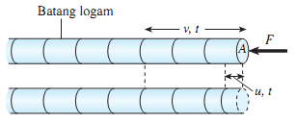
Cepat rambat bunyi dalam zat padat
tegangan
F / A
Modulus Young E = =
Ft = m ( v₂ - v₁ ) = mu
m = ρ A v t
Ft = ρAvtu
v =
tegangan
u / v
E
ρ

Slide 7
Cepat rambat bunyi dalam gas
Modulus elastis bahan adalah modulus bulk (diberi notasi k)
k = γ p adalah tekanan gas γ adalah tetapan Laplace
γ = Cp / Cv
v = ←→ v = γ
Apa kaitan tekanan dan suhu gas terhadap cepat rambatnya bunyi ?
v = γ
k
p
ρ
ρ
RT
M

Slide 8
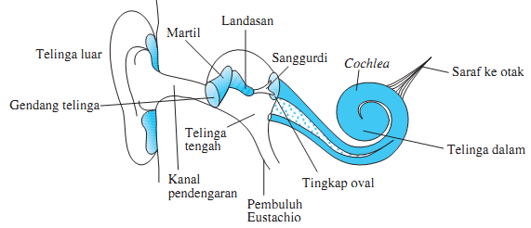
Mendengar dan Melihat Gelombang Bunyi
Telinga sebagai Penerima Bunyi

Slide 9
Klasifikasi Gelombang Bunyi
Bunyi yang memiliki frekuensi 20Hz – 20 000 Hz dinamakan audiosonik
Bunyi yang memiliki frekuensi rendah dari 20 Hz dinamakan infrasonik
Bunyi yang memiliki frekuensi lebih tinggi dari 20 000 Hz dinamakan ultrasonik

Slide 10
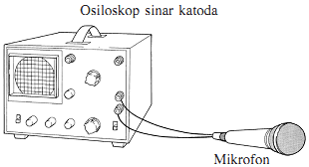
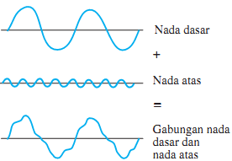
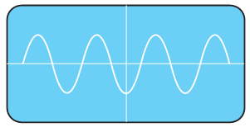
Melihat Bunyi
Peralatan yang digunakan untuk melihat gelombang bunyi adalah osiloskop

Slide 11
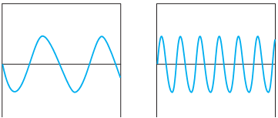
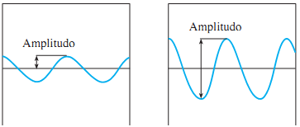
Tinggi Nada dan Kuat Bunyi
Tinggi rendahnya nada ditentukan oleh frekuensinya
Kuat/lemahnya bunyi di tentukan oleh amplitudo gelombangnya

Slide 12
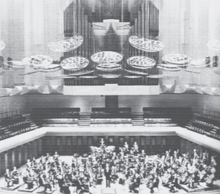
Gejala-gejala Gelombang Bunyi
Pemantulan Gelombang Bunyi
Mengapa pada gedung konser dipasang peredam suara?
Untuk menghindari terjadinya gaung, maka konser musik dindingnya dilapisi oleh zat peredam suara atau zat kedap suara.
Ruang besar yang tidak menimbulkan efek gaung disebut ruang yang memiliki akustik baik

Slide 13
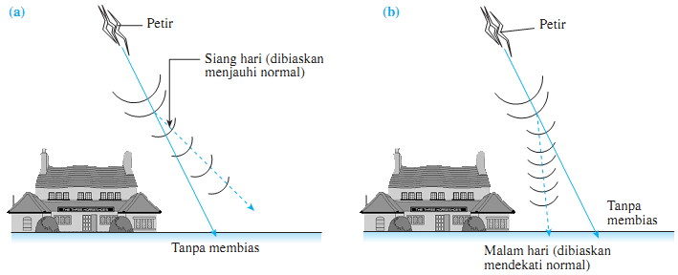
Pembiasan Gelombang Bunyi
Mengapa pada malam hari bunyi petir terdengar lebih keras daripada siang hari?

Slide 14
Difraksi Gelombang Bunyi
Mengapa gelombang bunyi mudah mengalami difraksi?
Gelombang bunyi di udara memiliki panjang gelombang dalam rentang beberapa sentimeter sampai dengan beberapa meter.
Gelombang yang panjang gelombangnya lebih panjang akan mudah difraksi.

Slide 15
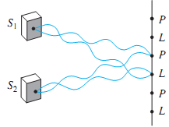
Interferensi Gelombang Bunyi
Formulasi interferensi gelombang bunyi
Interferensi konstruktif jika kedua gelombang bunyi yang bertemu di titik p adalah sefase
bunyi kuat
Δs = l S₁P – S₂P l = nλ;n = 0, 1, 2, 3, . .
Interferensi desktruktif jika kedua gelombang yang bertemu dititik L adalah berlawanan fase
bunyi lemah
Δs = l S₁L – S₂L l = ( n + ) λ;n = 0, 1, 2, 3, . . .
1
2

Slide 16
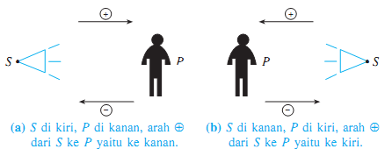
Efek Doppler
frekuensi yang didengar oleh pendengar ( pengamat ) adalah
fp = fs
Efek doppler dengan memasukan pengaruh angin adalah
fp = fs
v- vp
v - vs
( v + vw ) - vp
( v + vw ) - vs

Slide 17
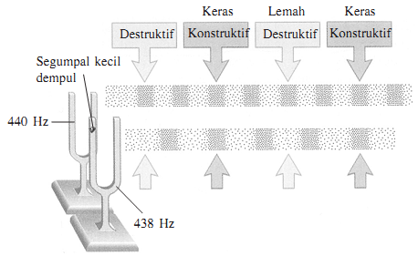
Pelayangan Gelombang
ω₁ - ω₂
2πf₁ - 2πf₂
f₁ - f₂
Δω = ; 2πf = ; f =
T =
2
2
2
2
F₁ - f₂

Slide 18
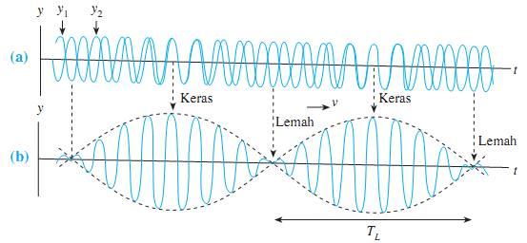
Frekuensi layangan f_{L} = f₁ - f₂

Slide 19
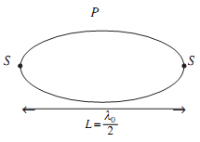
Gelombang Stasioner pada Alat Penghasil Bunyi
Gelombang Stasioner Transversal pada Senar
Cepat rambat gelombang transversal dalam dawai adalah sebanding dengan akar kuadrat gaya tegangan dawai ( v ∞ √f ) dan berbanding terbalik dengan akar kuadarat massa per panjang dawai ( v ∞ 1/√µ )
v = √
µ = v = √
f
µ
m
F
L
ρA

Slide 20
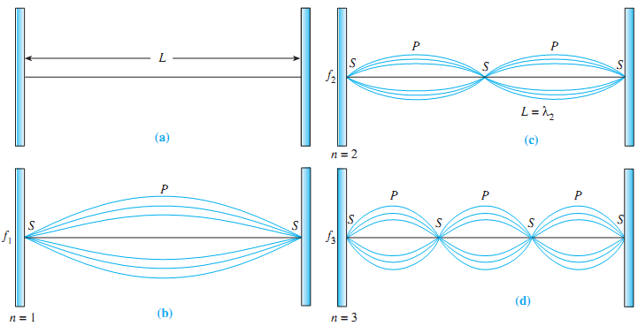
Formulasi Frekuensi atau Resonansi pada Senar
Frekuensi resonansi senar
fn = nf₁ = = √
nv
n
F
2L
2L
fA

Slide 21
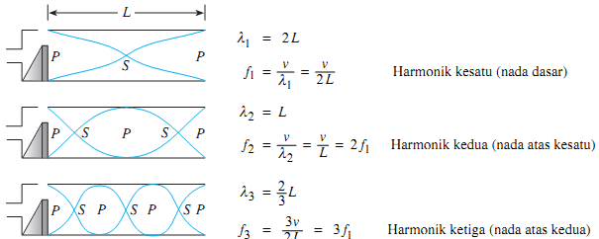
Gelombang Transversal pada Pipa Organa
Formulasi Frekuensi Alami Pipa Alami Organa Terbuka
Frekuensi pipa organa terbuka
fn = nf₁ = n ; n = 1, 2, 3, . . .
v
2L

Slide 22
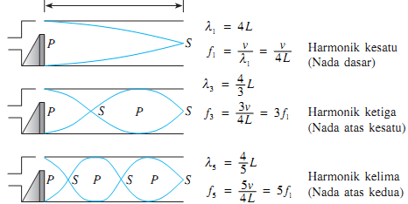
Formulasi Frekuensi Alami Pipa Organa Tertutup
frekuensi alamiah pipa organa tertutup
fn = nf₁ = n ; n = 1, 3, 5, . . .
v
4L

Slide 23
Taraf Intensitas dan Aplikasi Bunyi
Energi gelombang E = ½ mω²y² = 2π²mf²y²
energi yang di pindahkan oleh suatu gelombang sebanding dengan kuadrat amplitudonya ( E ∞ y² ) dan juga sebanding dengan kuadrat frekuensinya ( E ∞ f₂ )

Slide 24
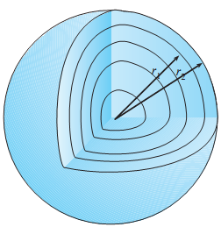
Intensitas Gelombang
Intensitas gelombang didefinisikan sebagai daya gelombang yang dipindahkan melalui bidang seluas satu-satu yang tegak lurus pada arah cepat rambat gelombang.
P
I₂
r₁²
I =
=
A
I₁
r₂²
Makin jauh dari sumber, intensitas gelombang (I) mengecil secara berbanding terbalik dengan kuadrat jaraknya dari sumber ( )
1
r²

Slide 25
Taraf Intensitas Bunyi
Definisi taraf intensitas
TI = 10 log
I = intensitas bunyi (W m⁻²) ;
I₀ = intensitas standar = 10⁻¹² W m⁻² ;
TI = taraf intensitas bunyi (dB)
I
I₀

Slide 26
Aplikasi Gelombang Bunyi
Aplikasi dalam Bidang Industri
Teknik SONAR banyak digunakan dalam bidang industri
1. Mengukur Kedalaman Laut
2. Mendeteksi retak-retak pada struktur logam
3. Kamera dan perlengkapan mobil

Slide 27
Aplikasi dalam Bidang Kedokteran
Ultrsonika berguna dalam diagnosisi kedokteran karena beberapa hal
Ultrasonik jauh lebih aman daripada sinar-X
Ultrasonik dapat diganakan terus-menerus untuk melihat pergerakan sebuah janin atau liver seseorang
Ultrasonik dapat mengukur kedalaman suatu benda di bawah permukaan kulit dari selang waktu pulsa pergi-pulang
Ultrasonik dapat mendeteksi perbedaan antara jaringan-jaringan lunak dalam tubuh yang tidak dapat dilakukan oleh sinar-X
Menggunakan efek Doppler untuk mengukur kelajuan aliran darah dan efektif untuk mendeteksi trombosis (penyempitan pembuluh darah)

